Slide 1

철도가
알려주는
일본문화
일본어와 일본문화
22101423 박시현

Slide 2





목차
일본 철도의
에키벤과 독특한 열차
일본 철도의 정의와 역사
일본 철도의 국철민영화
철도의 여러가지 형태

Slide 3
일본 철도의
정의와 역사

Slide 4
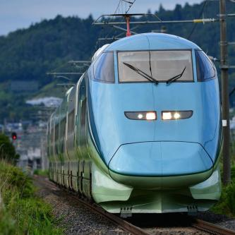


철도
(鉄道)
● 평행으로 2개의 레일을 깔며, 그 위에 열차를 달려 사람과 화물을 운반하는 교통기관
● 열차, 정거장, 운행관리, 신호보안 등의 요소로 구성된 교통시스템

Slide 5

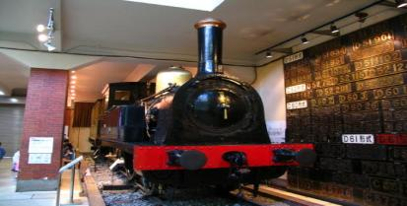
철도의 역사
(철도가 만들어진 과정)
(일본 최초의 철도)
1869년 11월 정부에서 영국을 비롯한 여러 나라에 협력을 받아 철도의 건설을 하기로 결정함
1872년 10월 14일에 신바시에서 요코하마까지 약 29킬로미터 거리의 일본 최초의 철도가 개통되었음

Slide 6
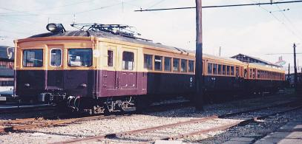
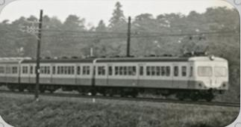
철도의 역사
(세이부 철도)
(민영철도에서 10량 운전 시작)
1963년에 도코로자와 차량공장에서 만들어졌으며 대부분의 차량에 쓰이는 바퀴와 바퀴, 모토 사이의 진동을 줄이는 카르단 구덩 방식을 채용하여 많은 사람들이 출퇴근시간에 애용함
전신인 무사시노 철도는 1912년 5월 7일에 설립돼 1915년 4월 43.7km의 거리로 영업을 하며 1929년 9월 현재의 이케부쿠로선 완성

Slide 7
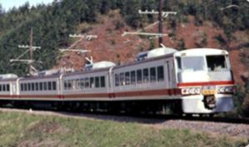
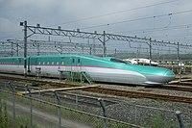
철도의 역사
(레드 애로우 호가 탄생)
(신칸센의 탄생)
1960년 도카이도 본선의 수송량의 한계로 인하여 상황 해결 수단으로 1964년 시속 200km를 뛰어넘는 고속열차 신칸센이 탄생함
1969년 세이부철도 지치부선의 개통에 맞춰 이케부쿠로에 데뷔하였으며 관광을 즐기는 관광객을 위해 만들어짐

Slide 8
일본 철도의
국철민영화

Slide 9

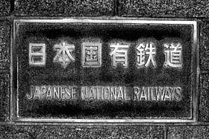
일본국유철도(日本国有鉄道)
● 국가의 국유철도사업 및 관련사업을 인계받음
● 국유철도를 독립채산체로 경영을 목적으로 함
● 1949년 (쇼와24년) 6월 1일에 발족한 국가의 공공기업체
● 1987년 (쇼와 62년) 4월 11일 JR 그룹으로 국철 분할 민영화함

Slide 10
국철 민영화
● 정의
- 제 3차 나카소네 내각이 실시한 행정개혁
- 일본국유철도를 지역별 총7개중 6개의지역별 여객철도회사와 화물 철도회사 1개 등으로 분할시켜 민영화함
● 기업의 종류
JR홋카이도, JR 동일본, JR서일본, JR화물, JR통신 등…

Slide 11
국철 민영화의 장단점
● 장점
● 단점
- 다양한 사업 전개에 의한 지역의 활성화에 기여함
- 교통비 인상
- 지역별 혜택 차별 논란
- 신속한 서비스 개선에 의해 고객 만족도 향상시킴
- 공공성을 훼손시킬 수 있음
- 독점 위험성 높아짐
- 사업상의 자유도 향상

Slide 12
일본 철도의
예절

Slide 13
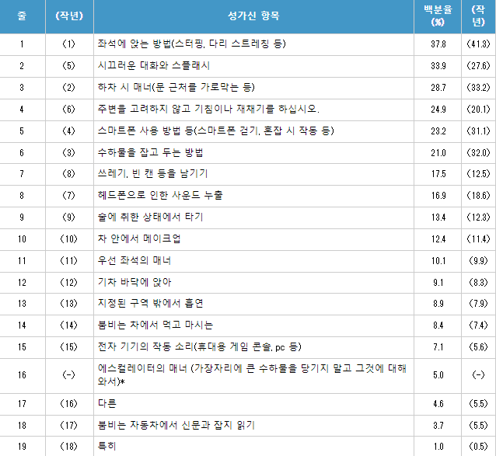
2020년 기차내에서의 성가심 순위

Slide 14




지켜야 할 예절
승하차시에
걸으면서 스마트폰 금지
중앙을 막지 않고 비워두기
줄 똑바로 서기

Slide 15



지켜야 할 예절
내부에서
짐은 당신의 발 밑 아니면 선반 위에 올려놓기
큰소리로 떠들지 않기
다리는 오므리고 앉기

Slide 16
일본 철도의
에키벤과
독특한 열차

Slide 17
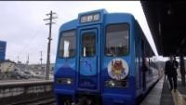
특이한 일본열차
● 산리쿠 철도의 코타츠 열차
-특징: 한겨울에 따뜻한 코타츠 안에서 즐기는 열차 여행
- 구간
구지역~ 미야코 역간, 미야코 역 ~구지 역간
- 요금
1,890엔(승차권)+300엔(좌석지정권) = 2,190엔
- 도시락 예약
풍어뱃노래(3000엔), 전복도시락(1600엔), 성게 덮밥(1700엔), 가라비 도시락(1200엔)

Slide 18
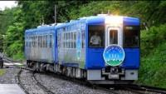
특이한 일본열차
● 하이레일 1375
- 구간
고부치자와~고모로
-특징
노베야마 역에 정차하는 동안 “밤하늘 안내인”이 안내하는 밤하늘 관찰회 이뤄짐
밤하늘 영상을 승객에게 보여줄 수 있는 반구형 돔 설치됨
- 요금: 어른(20,000만엔),아이(10,000만엔)

Slide 19

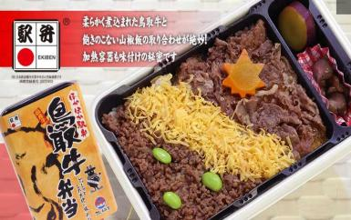
에키벤(駅弁)
관광사업을 발전시키기 위해 지역 특산품을 넣어 특정지역을 연상시키는 에키벤 판매
철도용이나 열차내에서 판매되는 철도여객용도시락
역 구내의 플랫폼에서나 에키벤 준비 회사의 상점, 매장등에서 판매

Slide 20
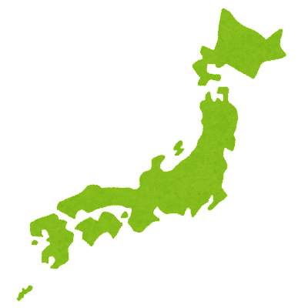
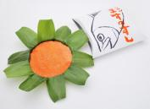
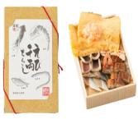

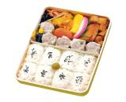
유명한 에키벤
마스노 스시
지방이 오른 송어와 도야마현 쌀, 사사가 들어있음
에비센료치라시
지명도, 인지도가 제일 높음
계란말이 밑에서는 장어, 전어, 오징어, 새우가 차례로 등장
도야마현
니가타현
시우마이
요코하마 명물 도시락
요코하마시
반찬과 밥과 경목에서의 조화를 느낄수 있음

Slide 21
철도의 여러가지의
형태

Slide 22
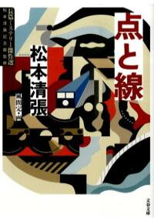
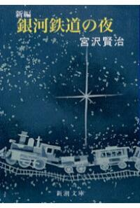
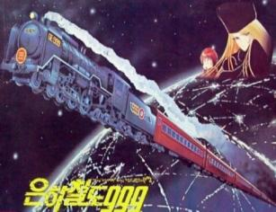
철도를 매개체로 만든 작품
은하철도999
점과 선 (마츠모토 세이초)
은하철도의 밤 (미야자와 켄지)

Slide 23

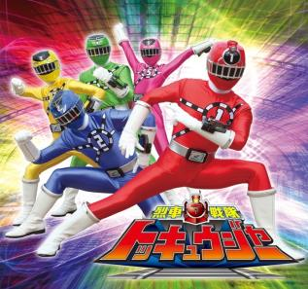
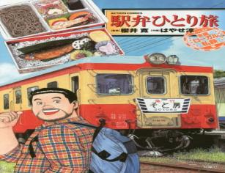
철도를 매개체로 만든 작품
에키벤
-철도 도시락 여행기-
귀멸의 칼날 무한열차편
열차전대 토큐자
(烈車戦隊 トッキュウジャー)

Slide 24
감사합니다

